Slide 1
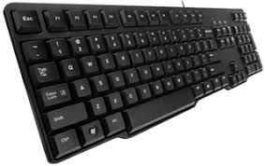
S
u
m
o
n
স্বা
গ
ত
ম
Md. Obaydur Rahman (Sumon), Lecturer (Computer). e-mail: sumonpouta1@gmail.com, 01718-220242

Slide 2
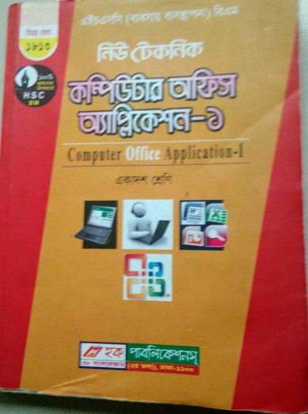
শিক্ষক পরিচিতি
পাঠ পরিচিতি
S
u
m
o
n
মোঃ ওবায়দুর রহমান (সুমন)
সান্তাহার টেকনিক্যাল অ্যান্ড বিজনেস ম্যানেজমেন্ট কলেজ। আদমদীঘি, বগুড়া ।
প্রভাষক (কম্পিউটার)।
sumonpouta1@gmail.com
মোবাইলঃ ০১৭১৮-২২০২৪২
শ্রেণিঃ একাদশ (HSC, BM)
বিষয়ঃ কম্পিউটার অফিস অ্যাপ্লিকেশন-১
অধ্যায়ঃ ২ (ইনপুট-আউটপুট ডিভাইস)
পাঠঃ ২.১.১
সময়ঃ ৪০ মিনিট
তারিখঃ

Slide 3
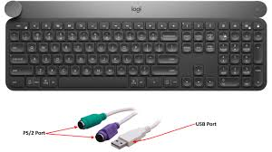
নিচের চিত্র দু’টি দেখ এবং বল কিসের ছবি ?
হ্যাঁ, এগুলোকে কীবোর্ড বলে

Slide 4
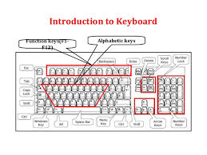
হ্যাঁ, ঠিকই ধরেছ----
আজকের পাঠ
কীবোর্ডের পরিচিতি (Introduction to Keyboard)

Slide 5
শিখনফল
এই পাঠ শেষে শিক্ষার্থীরা ......
১। কীবোর্ড কী তা বলতে পারবে;
২। কীবোর্ডের কীগুলোর শ্রেণিবিভাগ করতে পারবে;
৩। কীবোর্ডের বিভিন্ন অংশের পরিচিতি বর্ণনা করতে পারবে।

Slide 6
চলো একটি ভিডিও দেখি
Please click here

Slide 7
কীবোর্ড কী?
কীবোর্ড হচ্ছে কম্পিউটারের একটি অন্যতম ইনপুট ডিভাইস।

Slide 8
কীবোর্ডের প্রকারভেদ
কীবোর্ড দুই প্রকারঃ (১) সিরিয়াল কীবোর্ড এবং (২) প্যারালাল কীবোর্ড।

Slide 9
একক কাজ
সময়ঃ ০৩মি
কীবোর্ড কী তা খাতায় লিখ।

Slide 10
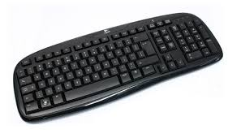
কীবোর্ডের কী-এর প্রকারভেদ
কীবোর্ডে ১০৪ থেকে ১২৫ টি পর্যন্ত কী থাকতে পারে। কীবোর্ডের কীগুলোকে ৬ টি ভাগে ভাগ করা যায়।

Slide 11
নিউমেরিক কী (Numeric Key
কীবোর্ডের ডানদিকে এই ১৭ টি কী কে নিউমেরিক কী বলে।

Slide 12
ফাংশন কী (Function Key
কীবোর্ডের একেবারে উপরে F1 থেকে F12 পর্যন্ত ১২ টি কী কে ফাংশন কী বলে।

Slide 13
টাইপিং কী (Typing Key)
কীবোর্ডের টাইপিং কী দিয়ে টাইপের কাজ করা হয়। এতে ২৬ টি বর্ণ থাকে ( A থেকে Z) এবং 0 থেকে 9 পর্যন্ত ১০ টি অংক থাকে।

Slide 14
জোড়ায় কাজ
কীবোর্ডের ফাংশন কী ও টাইপিং কী অংশের পরিচিতি খাতায় লিখ ।
Md. Obaydur Rahman (Sumon), Lecturer (Computer). e-mail: sumonpouta1@gmail.com, 01718-220242

Slide 15
কন্ট্রোল কী (Control Key)
কন্ট্রোল কী
কন্ট্রোল কী (Control Key): কীবোর্ডের Pause, Esc, Delete, Alt, Ctrl- এই ধরণের কীগুলোকে কন্ট্রোল কী বলে।

Slide 16
স্পেশাল কী (Special Key)
Enter কী
স্পেশাল কী (Special Key) : কীবোর্ডের Enter Key, Alt Key, Ctrl Key, Shift Key, Tab Key ইত্যাদি স্পেশাল কী।

Slide 17
ব্যাকস্পেস কী (Backspace Key)
Backspace কী
ব্যাকস্পেস কী (Backspace Key): কার্সরের বাম পার্শ্বের অক্ষর মুছার জন্য এ কী ব্যবহার করা হয়।

Slide 18
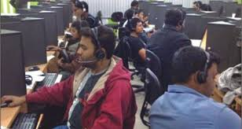
দলগত কাজ
কীবোর্ডের বিভিন্ন অংশের পরিচিতি, দলে ভাগ হয়ে বিস্তারিত উপস্থাপন করো ।
Md. Obaydur Rahman (Sumon), Lecturer (Computer). e-mail: sumonpouta1@gmail.com, 01718-220242

Slide 19
বাড়ির কাজ
কীবোর্ডের বিভিন্ন অংশের পরিচিতি ও বর্ণনা বাড়ি থেকে লিখে আনবে ।

Slide 20
মূল্যায়ন
কীবোর্ডের কুইজঃ
Please click here

Slide 21
ধ
ন্য
বা
দ

